Slide 1
热力学第一定律和热力学第二定律
热能系工程热物理研究所
段远源

Slide 2

热力学第一定律的意义
热力学第一定律
热力学第一定律：表达了能量在传递和转化过程中的守恒性，自然界必须遵循的普遍规律之一。
热力学分析关注系统的状态变化以及状态变化过程中系统与外界能量和物质的作用，热力系统的选取要明确系统与外界，分析系统与外界的相互作用。

Slide 3

能量与能量守恒的发现
热力学第一定律
18世纪，意大利外科医生高瓦尼(Luigi Galvani, 1737-1798)发现，带电金属块可使死青蛙的腿抽动－电创造了生命？
1800年，物理学家伏达(Alessandro Volta, 1745-1827)认识到这不过是由于电流的通过引起的，发明了“伏达电极”，世界上第一个“化学电池”：电流从化学反应中产生；
19世纪30年代，法拉第(Michael Faraday, 1791-1867)发现了其逆效应，即电流可以驱动化学反应，电流也可以产生光和热；

Slide 4
能量与能量守恒的发现
热力学第一定律
1819年，丹麦学者奥斯特(Hans Christian Ǿrsted, 1777-1851)发现电流还可以产生磁场 ；
1822年，德国学者塞贝克(Thomas Seebeck, 1770-1831)发现了“热电效应”，热效应可产生电流 ；
1831年，法拉第发现变化的磁场可以产生电流 ；
所有这些发现将热、电、磁、化学反应交织在一起，也使人们认识到在这些变化中有一种不可消灭的“能量”在传递。

Slide 5
能量与能量守恒的发现
热力学第一定律
1787年，拉瓦锡(A.L. Lavoisier)提出热质(Caloric)一词，后来进一步发展为热质说
焦耳(James Prescott Joule, 1818-1889)曼彻斯特市郊酿酒厂老板家庭，曾跟随化学家道尔顿学习；
他20岁研制磁电机，试图代替父母酿酒厂中的蒸气机但没有成功，但发现了电流可以作机械功，也产生热。
1840年，开始研究电流热效应，1844年要求在英国皇家学会宣读论文但遭拒，1847年在牛津的科学技术促进协会上介绍了实验结果，1849年6月21日作了一个《热功当量》的总结报告。1850年，实验结果已使科学界公认能量守恒。

Slide 6
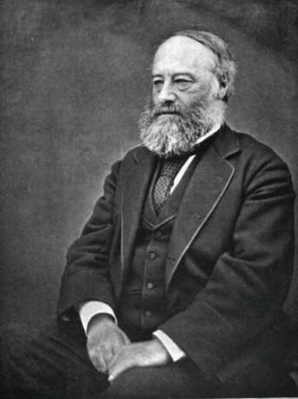
热力学第一定律
J.P. 焦耳
James Prescott Joule
1818-1889
英国
1850测定热功当量
1852焦－汤效应
能量单位
焦耳定律（热与电）

Slide 7
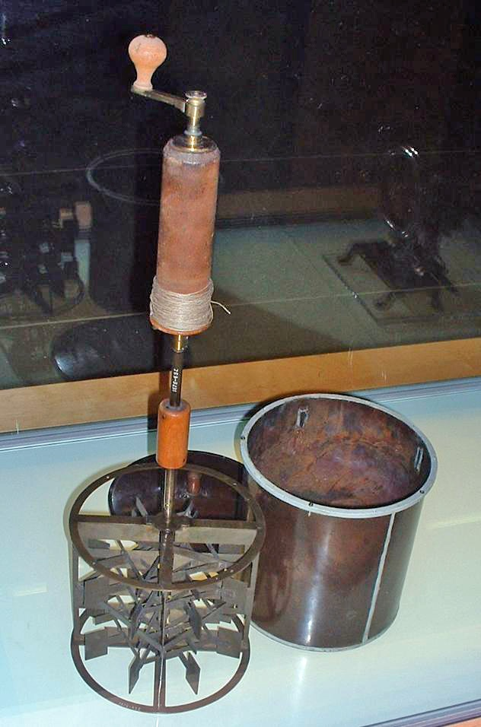

热力学第一定律
焦耳实验
1、重物下降，输
入功，绝热容
器内气体 T ↑
2、绝热去掉，气
体 T ↓，放出
热给水，T 恢复
原温。

Slide 8

花絮：中微子的发现
1930年，中子在衰变成质子和电子（β衰变）时，能量会出现亏损。著名学者N. Bohr据此认为，β衰变过程中能量守恒定律失效；
1930年，W. Pauli坚信能量守恒，提出中微子对此加以解释；
1933年，E. Fermi提出β衰变的定量理论；
K.-C. Wang. A Suggestion on the detection of the Neutrino. Physical Review, 1942, 61(1–2): 97.
C.L. Cowan Jr., F. Reines, F.B. Harrison, H.W. Kruse, A.D McGuire. Detection of the Free Neutrino: a Confirmation. Science, 1956, 124 (3212): 103
1995年，Noble物理奖：F. Reines。

Slide 9
热力学第二定律的表述
热力学第二定律
克劳修斯表述：不可能将热从低温物体传向高温物体而不引起其它变化；
开尔文表述：不可能从单一热源取热，并使之完全转变为有用功而不引起其它变化；
两种表述完全等价，可用反证法证明；
用单一热源而产生机械功的热机称为第二类永动机，热力学第二定律可以表述为“第二类永动机是不可能制造成功的”。

Slide 10
孤立系统熵增或能量贬值原理
热力学第二定律
孤立系统经历状态变化时总能量保持不变，而系统的熵值增大，至少保持不变，永远不可能减小。这一结论被称为孤立系统的熵增原理。
孤立系统熵增原理是人类对物质世界客观规律认识的总结，虽然对它只能给予经验的证明，但其正确性却可以从它许多符合客观事实的推论得以验证。

Slide 11
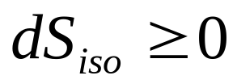
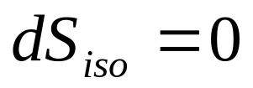
自发过程进行的方向和限度
热力学第二定律
一切自发过程都是不可逆的，总是向着总熵增加的方向进行；
自发过程都是由非平衡态趋向平衡态的过程，因此达到稳定的平衡态时系统的熵将达到最大值；
根据孤立系统熵增加原理，自发过程必然满足：
达到平衡时成立：

Slide 12
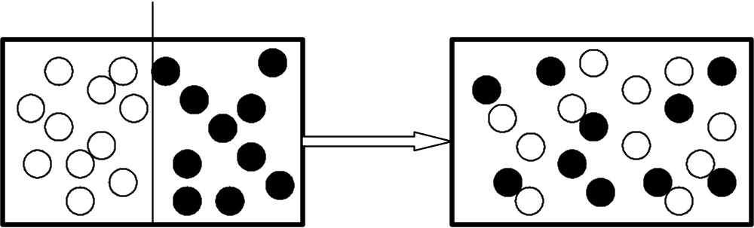
吉布斯佯谬
热力学第二定律
问题背景：两种不同的气体混合会产生混合熵增，其值大
小与气体种类无关，而混合同种气体不会产生混合熵增；
问题提出：将两种混合气体的分子换成黑白两色的球，
其混合必然产生混合熵增；设想将黑球一次一次漂白，
使其颜色逐渐变浅，但只要其与白球仍有区别，则混合
熵增不变；设想当漂白至与白球无法分辨时，究竟混合
是有熵增还是没有熵增？

Slide 13
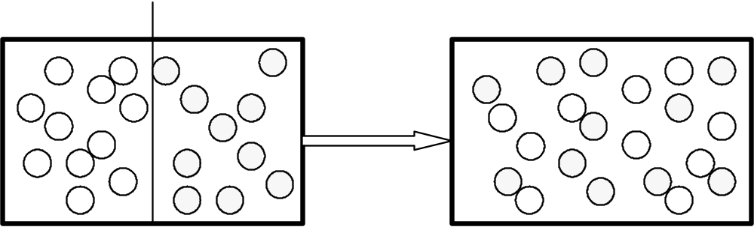
吉布斯佯谬
热力学第二定律
物理解释：微观世界里粒子的全同性是由物质结构的离散
性来保证的，在现实世界里不可能存在由一种物质连续变
化成另一种物质的可能性；如氧气分子不可能连续转变为
氮气分子。

Slide 14
麦克斯韦妖
热力学第二定律
问题背景：温度不同的气体混合会逐步达到温度均匀的平
衡态，这是个熵增加的不可逆过程，其相反过程即处于温
度均匀的平衡态的气体自发地分成温度不同的部分而使熵
减少是不可能的；

Slide 15
麦克斯韦妖
热力学第二定律
问题提出：小精灵(麦克斯韦妖)把守住气体容器内隔板
上的一个小门，假设隔板绝热，小门没有摩擦。小精灵
可以判断分子运动速度和轨迹，他只允许左侧运动速度
高的分子到右侧，这样无需作功，经过一段时间可达到
使左侧温度降低并使右侧温度升高的效果。孤立系统的
熵减少了。
物理解释：1929年，匈牙利物理学家西拉德(L. Szilard)发
现，小妖至少需要一个温度与环境不同的光源照亮分子，
才能获得所需的分子速度信息，正由于获取信息时的能量
付出，即负熵的流入，才达到了系统熵减少的效果。

